Slide 1
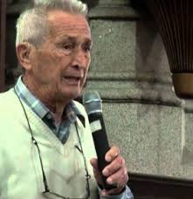
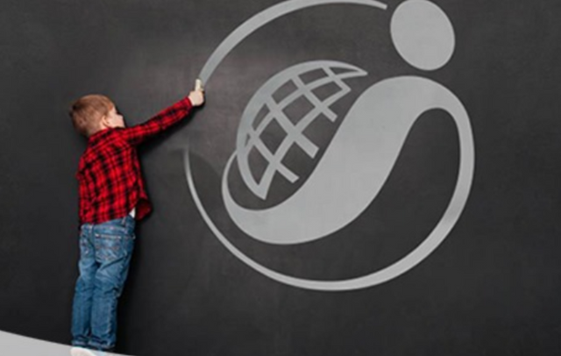
Escola de Fé e Política Waldemar Rossi
Turma - 2020
Pacto Educativo Global
Yara R. Santos e Alfredo dos Santos Junior
Maio / 2020

Slide 2
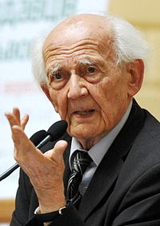

Uma época de transição
“Estamos num interregno: entre o que deixou de ser e o que ainda não é”.

Slide 3
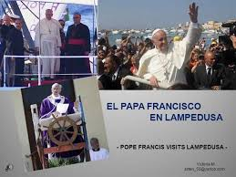
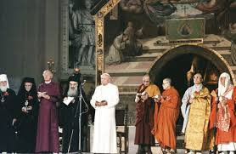
Papa Francisco: um líder sintonizado com nossa época
Igreja em Saída: o espírito do Vaticano II.
Coerência no que diz, no que escreve e nos gestos concretos.
Disposição ao diálogo: todos os seres humanos de boa vontade.
Olha o futuro, sabendo que as raízes estão no presente.
Propostas concretas: “Economia de Francisco” e “Pacto Educativo Global” .
Preocupação com o envolvimento dos jovens.

Slide 4

Globalização
Processo de âmbito mundial que promove a queda de barreiras e a liberalização dos fluxos de trocas.
Processo que começa no século XV.
Em sua fase atual – pós 1989 - tem como impulsionador o grande avanço da tecnologia, principalmente no campo das telecomunicações.

Slide 5
Globalização e seus efeitos
Democratização da informação.
Avanços na ciência, especialmente na medicina.
Universalização de conceitos: democracia, liberdade, participação.
Fragmentação do conhecimento.
Novas doenças, causadas pelo modo de vida.
Sistema econômico predador, insustentável, gerador de desigualdade e que valoriza o descartável.

Slide 6
O mundo pode mudar
“Notam-se às vezes atitudes fatalistas a respeito da globalização, como se as dinâmicas em ato fossem produzidas por forças impessoais anônimas e por estruturas independentes da vontade humana”.
Papa Bento XVI, “Caritas in Veritate”, nº 42.
“Isto significa que é tarefa nossa levar a cabo às mudanças. A gente não se desobriga só porque percebe o quanto a tarefa é difícil. Ao contrário, ver a dificuldade da tarefa é o começo de nosso trabalho, não o fim”.
Zygmunt Bauman, “Babel”, p. 60.

Slide 7
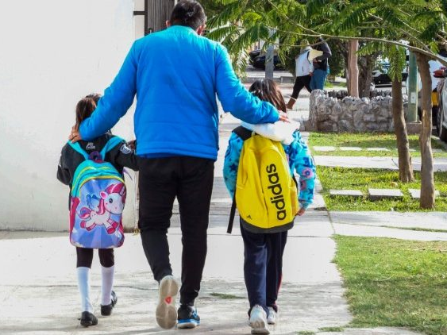
Por que a Educação?

Slide 8
Educação: Bem Comum e Direito Universal
“Bem Comum é o conjunto das condições da vida social que permitem tanto aos grupos como a cada um de seus membros, atingir mais plena e facilmente a própria perfeição”.
Acesso aos recursos existentes no planeta.
Acesso aos benefícios gerados pela evolução do conhecimento e da técnica.
Acesso aos bens culturais.
Acesso à participação política.
Acesso à educação.

Slide 9
Para quê um Pacto?
“Ao propor a celebração de um Pacto, o Papa reconhece a necessidade de unir esforços para formar pessoas maduras e com responsabilidade na construção do bem comum.
“O Pacto Educativo proposto pelo Papa Francisco, insere-se na compreensão de um mundo fraterno no qual a educação é o meio pelo qual se pode criar a verdadeira fraternidade. O grande desafio é educar em uma perspectiva do encontro, do diálogo entre culturas, religiões e gerações”.
Documento “A Igreja do Brasil, com o Papa Francisco no Pacto Educativo Global – Orientações Gerais” – CNBB, ANEC, CRB (2019).

Slide 10

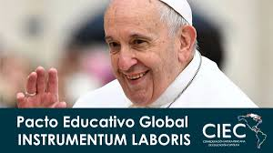

Referências

Slide 11
Ponto de Partida
A celebração do Pacto a ser realizada no Vaticano, em Outubro de 2020 não é o ponto de chegada, mas sim o ponto de partida.
Após um caminho de seminários e conferências será apresentado um relatório com os objetivos e compromissos a serem assumidos.
Este documento será enviado aos representantes mundiais das várias expressões da vida social, civil, política e religiosa.
A proposta que se seguirá é que cada país possa desenvolver estes objetivos buscando ampliar e fortalecer a aldeia educativa, incluindo todas as forças vivas da sociedade em prol da educação
Documento “A Igreja do Brasil, com o Papa Francisco no Pacto Educativo Global – Orientações Gerais” – CNBB, ANEC, CRB (2019).

Slide 12
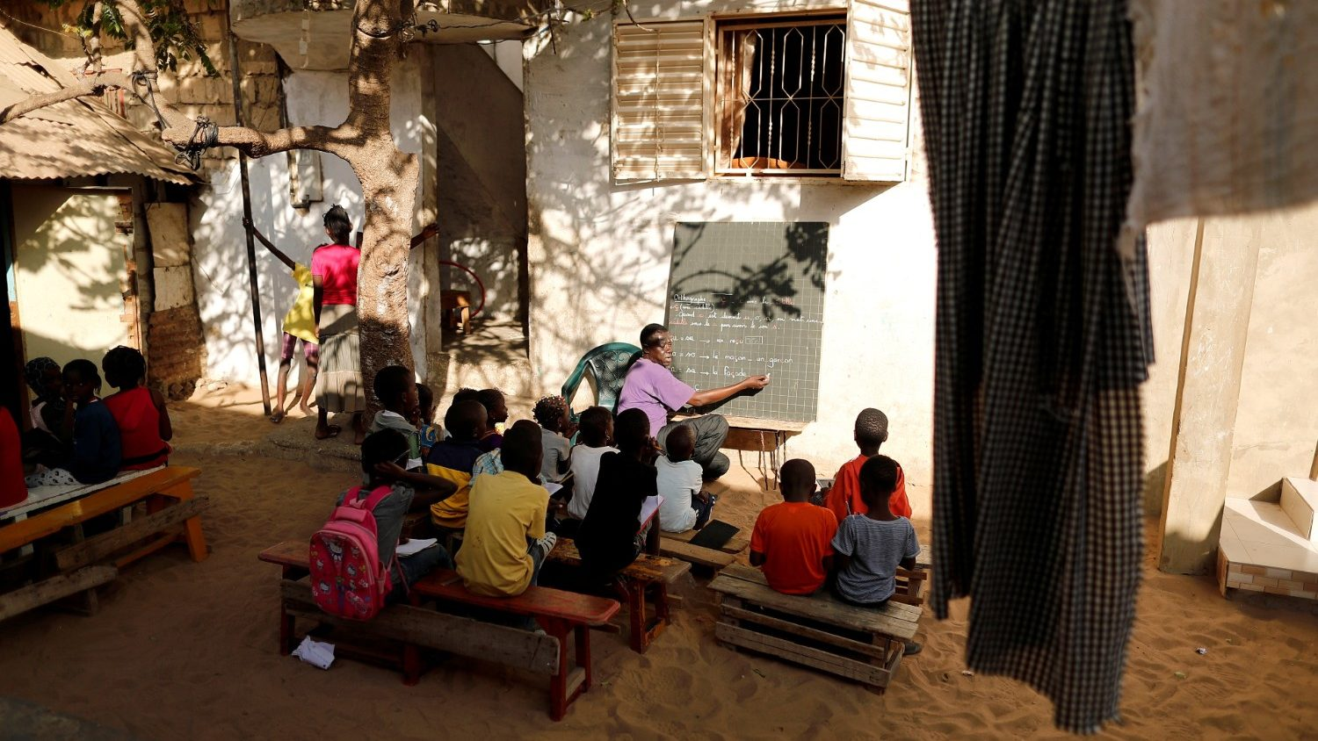
A imagem marcante
Ao propor a celebração de um Pacto, o Papa reconhece a necessidade de unir esforços para formar pessoas maduras e com responsabilidade na construção do bem comum. Inspira-se no provérbio da sabedoria africana: “para educar uma criança é necessária uma aldeia inteira”.

Slide 13
“Aldeia Educativa”
Relações baseadas mais em responsabilidades do que em acordos tácitos.
Cada pessoa com suas habilidades e possibilidades tem sua responsabilidade nos processos daquela comunidade.
A educação pensada a partir da aldeia é tida como uma responsabilidade de todos, porque todos sabem do valor de ensinar as crianças e os jovens: é a garantia de um futuro feliz para eles e da longevidade da comunidade.
É diferente do modo de vida atual em que a educação tende ser terceirizada para a escola.
Estão envolvidas no processo educativo: a família, a escola e a sociedade civil.

Slide 14
A Família
Mais do que uma célula da organização social, é o espaço amoroso que dá as condições essenciais para formar a pessoa em sua globalidade.
Nela se lançam os alicerces para o desenvolvimento cognitivo e social do ser humano.
A figura dos pais e dos cuidadores amorosos, atentos e acompanhadores de seus filhos torna-se uma referência matriz a ser imitada e seguida.
Por essa razão, pais e cuidadores devem estar cientes de que são os reais modelos de comportamento ético e moral de seus filhos
A presença familiar que apoia, estimula, corrige e incentiva é fundamental para que a pessoa cresça saudável e consciente de seu papel na sociedade.

Slide 15
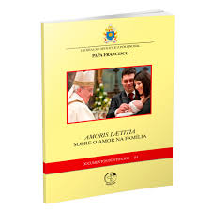
A Família
O papa enfatiza a necessidade da acolhida às famílias em sua multiplicidade de formas, a fim de garantir a presença referencial do pai, da mãe e dos cuidadores familiares para que as crianças tenham uma experiência de base significativa e de segurança.

Slide 16
A Escola
A escola é o lugar onde aprendemos a conviver e a dar sentido às nossas experiências coletivas e que nos proporciona tomar contato com a tradição cultural da humanidade de forma crítica e significativa.
A escola é um ambiente: não se reduz ao espaço físico, mas constitui-se em uma autêntica comunidade reunida pelo interesse da formação acadêmica e humana.
Enquanto ambiente, transcende muros, salas de aulas, laboratórios e coloca os educandos em contato com o mundo circundante como protagonistas de seus processos formativos.

Slide 17
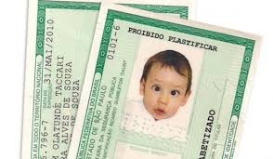
Sociedade Civil
Sociedade Civil Organizada

Slide 18
A Sociedade Civil (SC)
A SC promove a educação por meio das instituições governamentais, das associações, das fundações, dos institutos, das empresas e dos projetos sociais, bem como aquela parcela menos formal, que de alguma forma impacta no modo como os jovens se apropriam do mundo.
O Pacto pede à SC a manter-se constantemente em vigilância para não substituir o ideal de uma educação integral por uma educação focada nos interesses do mercado e do lucro (um bom negócio).
A SC deve participar da formação da pessoa em sua integridade, sem instrumentalizar a educação a qualquer finalidade que não seja o próprio educando.
A Igreja faz parte da SC e tem um papel decisivo no processo educativo.

Slide 19
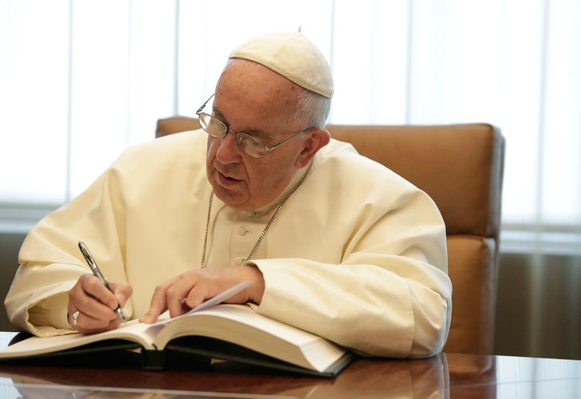
Compromissos apresentados pelo Pacto
e as “três coragens”

Slide 20
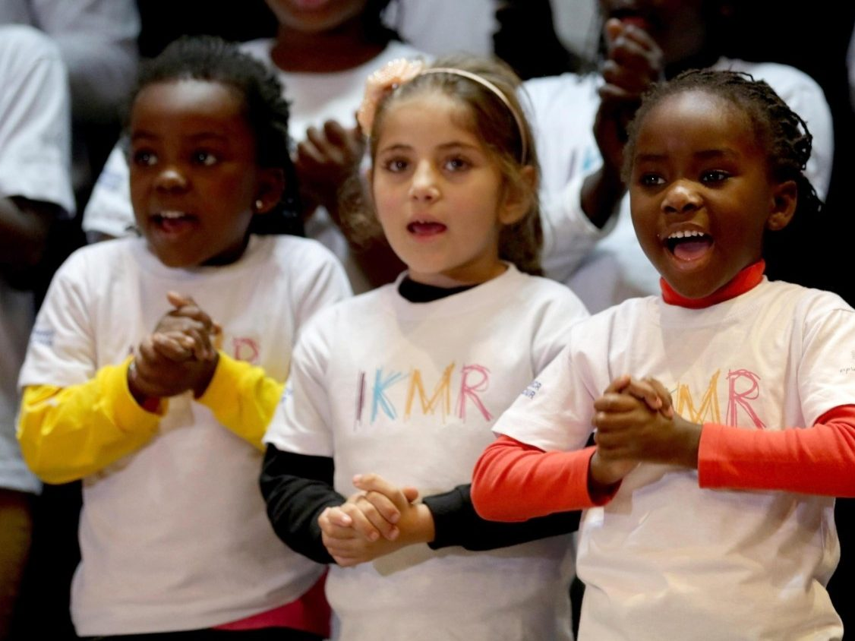
Educação que coloque a pessoa no centro

Slide 21
O Ser Humano é uma PESSOA HUMANA
PESSOA: um ser que é único, irrepetível, possuidor de uma dignidade inviolável, pois criado à imagem de Deus . Não é algo, mas alguém, por isso, tem um valor incomparável e não pode ser utilizado como meio.
Há nele duas características singulares: a consciência da própria identidade e sua capacidade de comunicação.
Os sujeitos humanos não podem ser educados apenas com finalidades pragmáticas, mas devem ser formados tendo em vista o aperfeiçoamento de sua personalidade, isto é, visando sua identidade e sua capacidade de comunicar esta identidade.
A educação não deve impor valores, mas mostra-los como caminho para orientar toda atividade humana, inclusive a técnico-científica.
Mais do que defender valores, são os valores que nos defendem. São eles a nos mostrar o que realmente importa na vida.

Slide 22
1ª Coragem: a pessoa no centro de tudo
“Uma educação centrada na pessoa aponta para uma educação humanista cuja meta é formar seres humanos que vivenciem diariamente a força própria dos valores.
Esta força aperfeiçoa o que já trazemos de bom e, ao mesmo tempo, possibilita mudanças profundas nos ambientes que frequentamos, na cultura que respiramos e nos diferentes espaços institucionais que ajudamos a construir.
Em outras palavras, a transformação do mundo começa pela transformação de cada pessoa humana”.

Slide 23
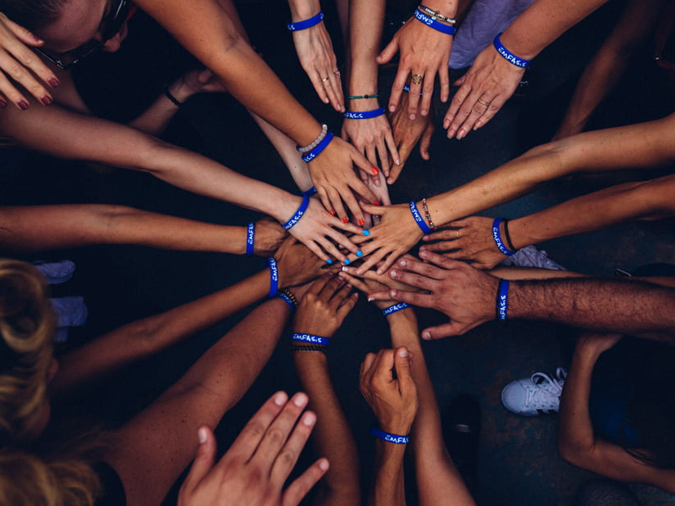
Educação que gere um compromisso comunitário

Slide 24
2ª coragem: serviço Comunitário
A noção de pessoa une identidade e comunicação ➔ coletividade .
A formação de “indivíduos comunitários” pede mais responsabilidade que dever.
O Pacto nos convida a um compromisso comunitário:
  No diálogo com as diferenças.
  Na superação da economia do lucro.
  No cuidado para com a casa comum e todas as formas de vida que ela abriga.

Slide 25
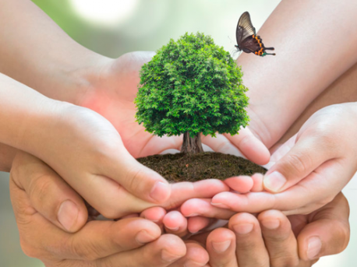
Educação comprometida com a paz

Slide 26

3ª Coragem: valorizar a Diversidade
“Reconhecer que a paz é plenitude criada por relações corretas consigo mesmo, com outras pessoas, outras culturas, outras vidas, com a Terra e com a totalidade da qual somos parte”.
Diversidade não é ameaça, mas riqueza.
Daí, a necessidade de valorizar a Cultura do Encontro.
A coragem da alteridade supõe o reconhecimento do outro e da sua liberdade e a defesa de seus direitos fundamentais.
Uma educação comprometida com o diálogo e a paz está compromissada com a tolerância, com a superação do extremismo religioso e nacional e a intolerância, com a empatia e escuta generosa, com a reconciliação e com a ajuda solidária aos que são vítimas da violência.

Slide 27
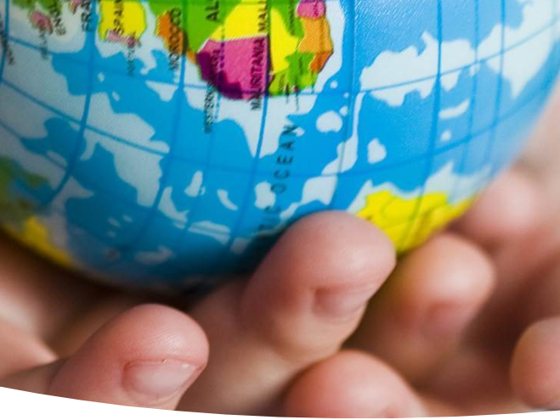
Educação comprometida com a Economia Solidária

Slide 28
Economia Solidária
Com uma variedade de iniciativas coletivistas de produção, comércio, consumo, poupança e crédito orientadas por princípios igualitários e democráticos, o Pacto prevê a superação de modelos econômicos pautados unicamente no lucro de uns pela geração de uma economia inclusiva e criativa.
É a busca do que podemos chamar de “Democracia Econômica”.
“É preciso educar os jovens para que saibam partilhar, que não se apeguem e nem direcionem suas existências apenas para a acumulação, que saibam usar dos bens naturais com respeito à Casa Comum e que jamais explorem os irmãos a fim de enriquecer”.

Slide 29
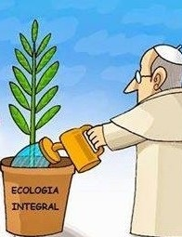
Educação comprometida com a Ecologia Integral

Slide 30
Educação Ecológica
Partindo do pressuposto de que “tudo está interligado”, a abordagem integral demanda que se contemple as dimensões ambiental, humana, social, econômica e cultural.
Ou seja, uma transformação completa e profunda que articule diferentes perspectivas da vida em sociedade, sob a ótica socioambiental, na qual seres humanos e natureza coexistam plenamente.
“O Pacto nos convida a promover uma “educação ecológica” que compreenda ações diárias individuais, mas que também contribua para mudanças estruturais em nossos hábitos cotidianos de consumo, produção, convivência e existência”.

Slide 31
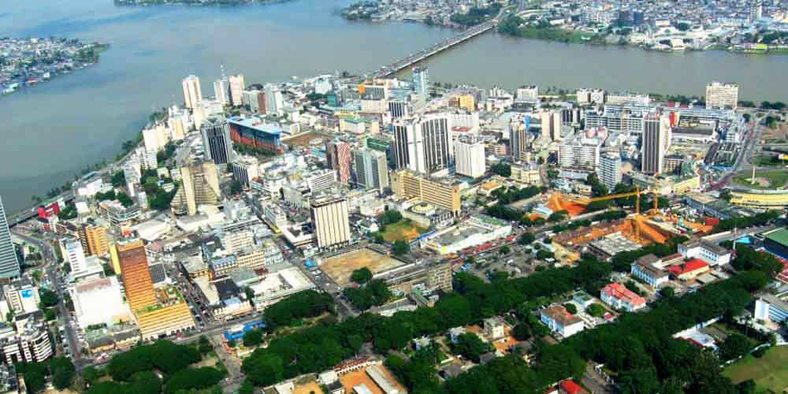
Comunidade como campo de ação
“A comunidade é o espaço, onde empresas, governo e sociedade civil se articulam em determinada intervenção”.
  Fonte : Ruth Cardoso e outros, “Sociedade Civil, democracia e desenvolvimento: ideias, experiências em debate”, 2006.

Slide 32
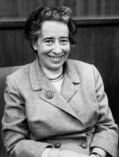
Espaços de Liberdade
Hanna Arendt

Slide 33
Espaços pessoais de Liberdade
deserto
deserto
LEI
PAPÉIS

Slide 34
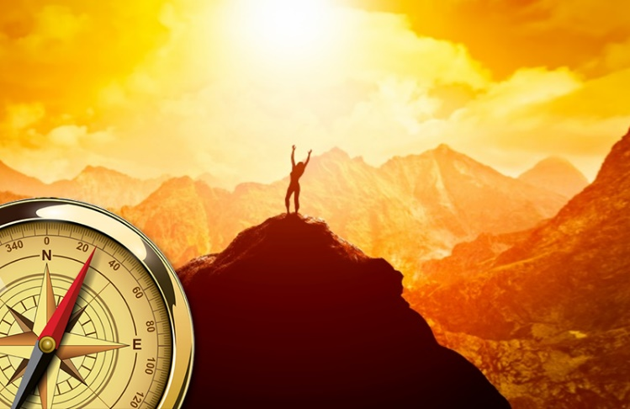
A caminho da UTOPIA
“A utopia está lá no horizonte.
Me aproximo dois passos, ela se afasta dois passos.
Caminho dez passos e o horizonte corre dez passos.
Por mais que eu caminhe, jamais alcançarei.
Para que serve a utopia?
Serve para isso: para que eu não deixe de caminhar”.
Fernando Birri, citado por Eduardo Galeano em “Las palabras andantes?” de Eduardo Galeano. publicado por Siglo XXI, 1994.

